Slide 1

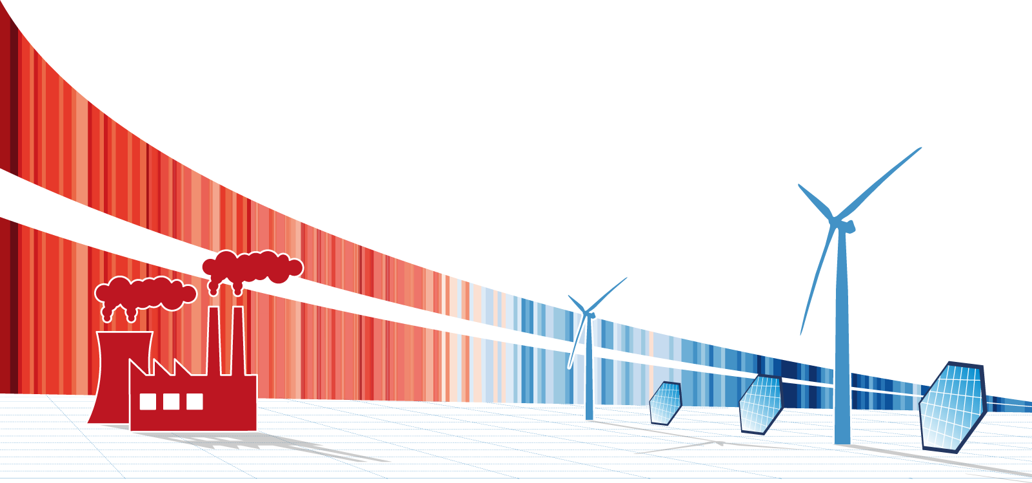
Klimakrise und Energiewende
Wandel für eine stabile Zukunft
Referent: Prof. Dr. Dipl.-Ing. ???
8.1.2025 Woauchimmer Version 3.0 vom 31.1.2025
Notes:
^x^^

Slide 2

Was kommt auf Sie zu
Was Sie heute mitnehmen
Der Klimawandel und die Klimakrise
Warum tun wir nicht alles dagegen, was möglich ist?
Wie sich die Klimakrise gerade jetzt verschärft und beschleunigt
Was wir gegen die Klimakrise tun werden.
  in der Stromproduktion
  beim Heizen
  beim Fahren
  beim Essen
Wo kommt der ganze Strom in Zukunft her?
Was bedeutet das alles für die Wirtschaft

Slide 3
01.
Der Klimawandel und die Klimakrise

Slide 4
Viele Fragen zur Klimakrise sind offen
„Was kann ich gegen den Klimawandel tun?"
„Reicht es nicht, wenn die anderen etwas dagegen tun?"
„Wie oft werden Hitze oder Starkregen mich treffen?“
„Können wir nicht einfach noch ein wenig so weiter machen“
„Wie warm wird es bei uns?“
„Wie viele Menschen werden aus unbewohnbaren Ländern nach Europa fliehen?"
„Ist das wirklich alles so schlimm?“

Slide 5
Globale Oberflächentemperaturen in Abhängigkeit von Treibhausgasemissionen
Kelvin / °C
Je mehr Treibhausgase es insgesamt gibt, desto wärmer wird es auf der Erde.
Historische globale Erwärmung
Kumulierte CO2-Emissionen seit 1850
Quelle: IPCC 2021

Slide 6
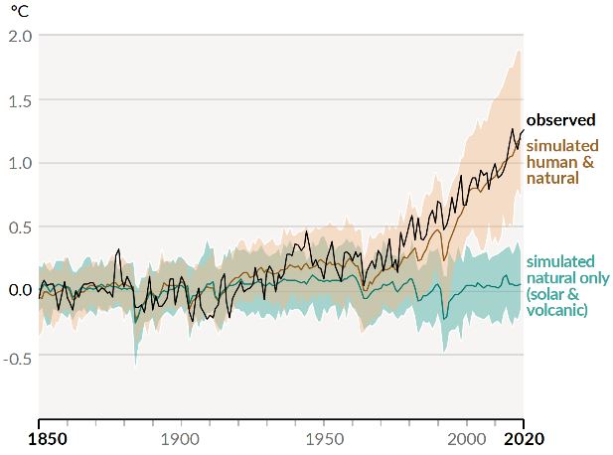
Der Temperaturanstieg lässt sich auf Einfluss des Menschen
durch die Emission von Treibhausgasen zurückführen
In Deutschland sind 1,5 Grad bereits erreicht.
Global lassen sich 2 Grad kaum noch verhindern.
Die Änderung geschieht schnell und liegt am oberen Rand der Abschätzungen
beobachtet
Simulation
menschlich
& natürlich
Simulation
natürlich
(solar & vulkanisch)
Quelle: G.Hagedorn based on Figure SPM.1 a + b from IPCC AR6 WG1 2021

Slide 7
Der Klimawandel ist menschengemacht.
Die Wissenschaft ist sich einig.
Der Konsens in der Wissenschaft, über die vom Menschen verursachte globale Erwärmung liegt bei 100 %.
Basierend auf einer Überprüfung von 11.602 von Experten begutachteten Artikeln zu „Klimawandel“ und „Globale Erwärmung“, die in den ersten 7 Monaten des Jahres 2019 veröffentlicht wurden.
Quelle: Powell 2019, https://doi.org/10.1177/0270467619886266, Myers et al. doi 10.1088/1748-9326/ac2774

Slide 8
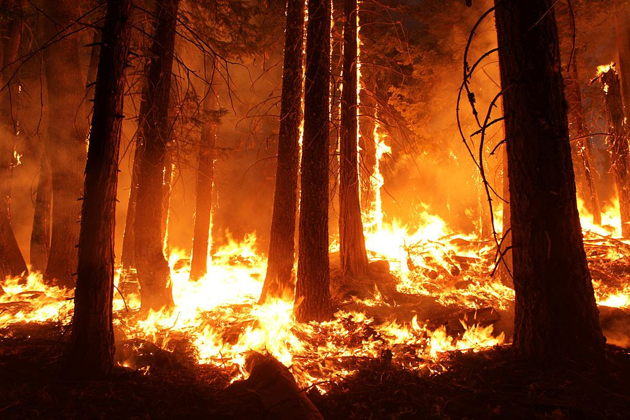
Häufigere Waldbrände und weniger Holz
Quelle: U.S. Department of Agriculture, Public Domain

Slide 9
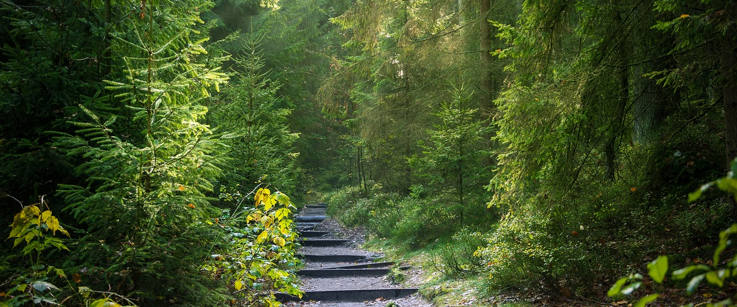
Wir brauchen aber gesunde Wälder
Quelle: seaq68 auf pixabay

Slide 10
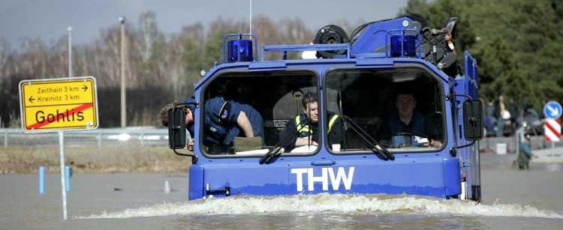
Häufigere Überschwemmungen und hohe Schäden
Quelle: Bundesanstalt Technisches Hilfswerk, CC0

Slide 11
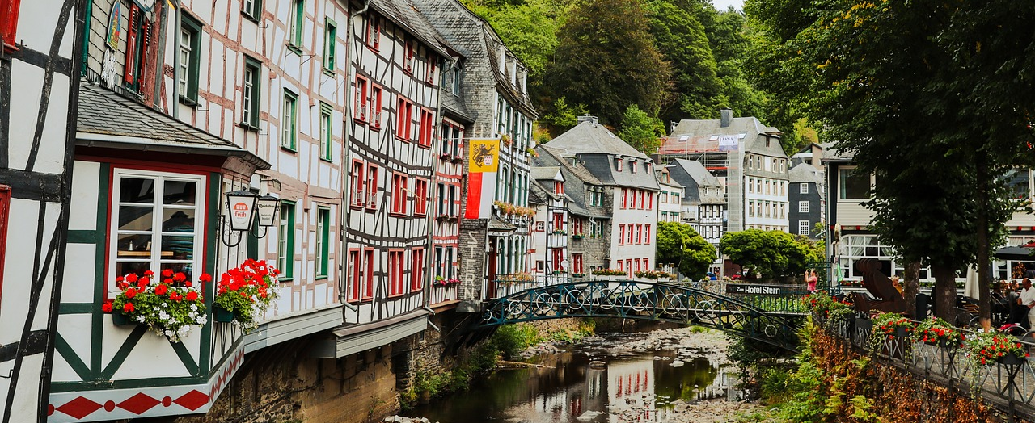
Wir brauchen aber intakte Täler
Quelle: Jens auf pixabay

Slide 12
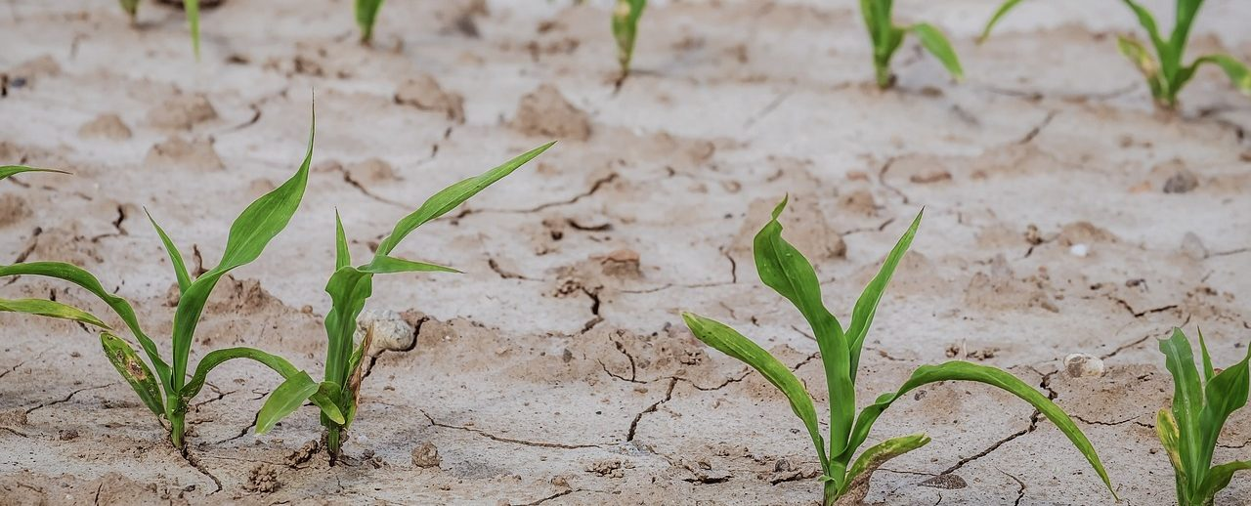
Dürren und schlechte Ernten
Quelle: pixifant auf pixabay

Slide 13
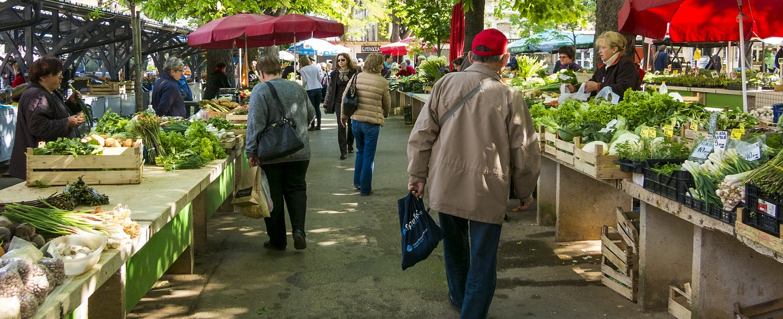
Wir brauchen aber eine sichere Versorgung
Quelle: Couleur auf pixabay

Slide 14
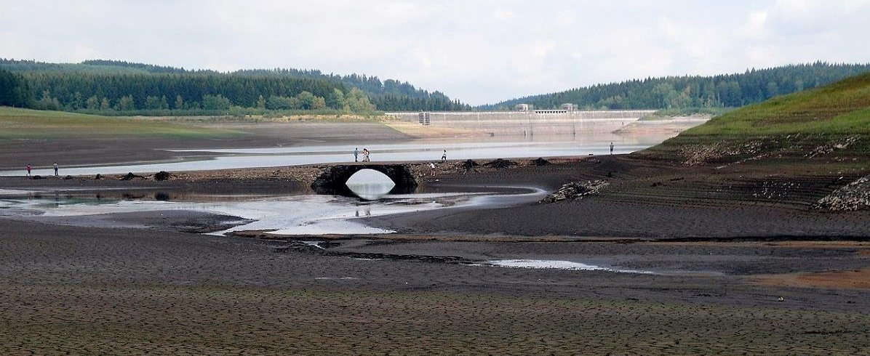
Mangel an Trink- und Grundwasser
Quelle: Jörg Blobelt, CC BY 4.0, Title and Layout: S4F, CC0

Slide 15
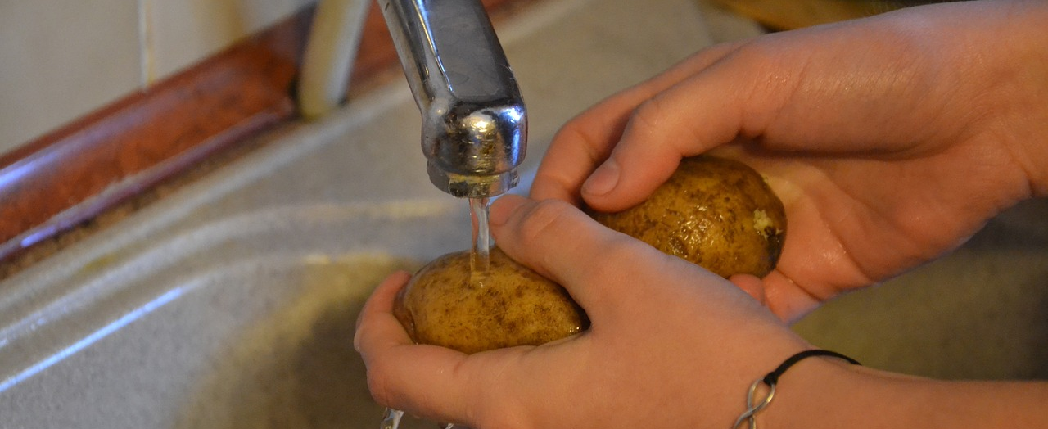
Wir brauchen aber genug Wasser
Quelle: Anna auf Pixabay

Slide 16
Situation Anfang 2025:
Der Klimawandel schreitet schneller voran als noch 2020 vermutet
1,5 Gradziel ist faktisch gerissen
Wir werden auch 2 Grad überschreiten, sagte der Klimaforscher Mojib Latif im November 2024.
Mit jedem Zehntelgrad wird die Lage kritischer.

Slide 17
02.
Warum tun wir nicht alles dagegen, was möglich ist?

Slide 18
Einiges haben wir gesetzlich geregelt.
Aber passiert das wirklich?
Das Pariser Klimaschutzabkommen von 2015 zielt darauf, die Erderhitzung auf 1,5 °C,
in jedem Fall aber auf weniger als 2 °C zu begrenzen.
Leider hapert es mit der Umsetzung.
Das deutsche Klimaschutzgesetz zielt auf Klimaneutralität 2045 und wurde durch das Verfassungsgericht bereits gestärkt.
Leider streben einige Parteien an, das Gesetz aufzuweichen.
Z. B. das Gebäudeenergiegesetz und die Festsetzung von CO₂-Emissionsnormen für neue PKW
Beide Vorschriften werden von einigen Parteien in Frage gestellt.

Slide 19
So wird Handlungsnotwendigkeit kleingeredet:
„Gesellschaft und Unternehmen nicht überfordern“
„Klimaschutz mit Augenmaß“
„Kein Alarmismus - die Welt geht doch morgen bestimmt noch nicht unter.“
„Technologieoffenheit - kein Verbrenner-Aus!“
„Wir können doch grünes Heizöl und E-Fuels aus Wasserstoff herstellen.“

Slide 20
Das bevorzugte Instrument einiger Parteien
ist der Emissionshandel,
damit „der Markt die Dinge regelt“.
Der Emissionshandel 2 (Gebäude und Verkehr) kommt 2027.
Ab 2027 ist mit deutlich steigenden Preisen für Erdgas, Heizöl, Benzin und Diesel zu rechnen.
Achtung: Wenn der Markt den Klimaschutz auf Basis des ab 2027 steigenden CO₂-Preises regelt, lässt das Bürgerinnen und Bürger ungebremst in eine gefährliche Preisfalle laufen. Es droht für einige Energiearmut.
Notes:
Der EU-Emissionshandel ab 2027 umfasst nicht nur europäische Wirtschaftszweige, sondern beeinflusst auch Importe in die EU durch den Carbon Border Adjustment Mechanism (CBAM). Dieser Mechanismus erhebt Abgaben auf Waren aus Ländern, die keine vergleichbare CO2-Bepreisung wie die EU eingeführt haben. Ziel ist es, „Carbon Leakage“ zu verhindern, also die Verlagerung von Produktion und Emissionen in Länder mit laxeren Klimaschutzregelungen.

Slide 21
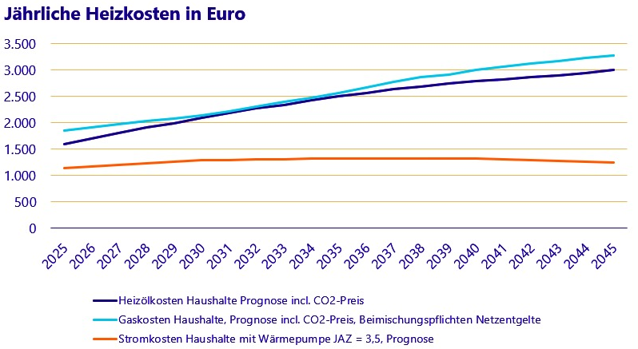
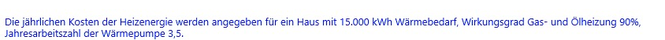
Aufgrund der CO₂-Bepreisung werden die Preise langfristig weiter steigen. („das regelt dann der Markt“)
Haben Sie sich schon mal gefragt, was es für Sie persönlich bedeutet, wenn die monatliche Heizrechnung dreimal höher ist als nötig?
Quelle: Fraunhofer ISE 2024 https://ariadneprojekt.de/media/2024/06/Ariadne-Analyse_HeizkostenvergleichEmissionenGebaeude_aktualisiertJuni2024.pdf

Slide 22
03.
Wie sich die Klimakrise gerade jetzt verschärft und beschleunigt.
Reicht dagegen der Emissionshandel?

Slide 23
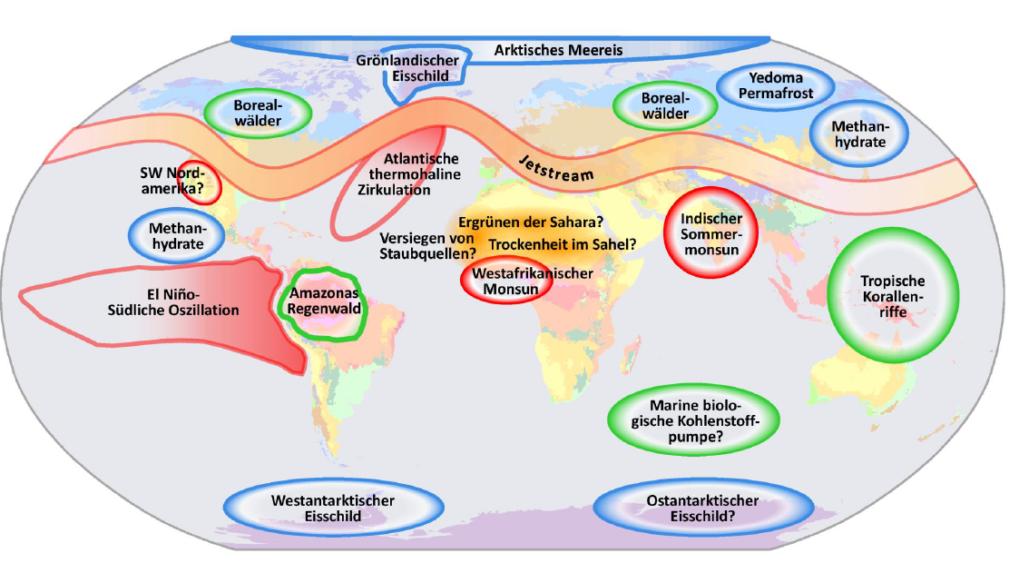
Leider gibt es Kipppunkte im Weltklima
Eiskörper
Strömungssysteme
Ökosysteme
Quelle: https://klimakonferenz.org/was-sind-kippelemente/
Notes:
Ein Beispiel: Ohne den Jetstream sind in unseren Breitengraden extreme Temperaturschwankungen zu erwarten, wie sie auf ähnlichen Breitengraden ohne die ausgleichende Funktion des Jetstreams üblich sind. Beispiele hierfür finden sich in Kanada (etwa in den Gebieten östlich der Rocky Mountains) oder in Russland. Dort variieren die Temperaturen stark, von bis zu –30 oder –40 Grad Celsius im Winter bis +40 Grad Celsius im Sommer. Der Jetstream wirkt wie eine Klimaanlage, die solche Extreme abmildert. Sein Wegfall würde nicht nur unsere Sommer heißer und Winter kälter machen, sondern auch die landwirtschaftlichen Bedingungen massiv verändern.
Quellen:
IPCC AR6, 2021: Kapitel zur atmosphärischen Zirkulation und deren Veränderungen.
Potsdam-Institut für Klimafolgenforschung (PIK): Analysen zu Jetstream und Klimaextremen.
NASA Earth Observatory: „Impact of Jet Stream Shifts on Regional Climates.“

Slide 24
Einige Kipppunkte können schon bald erreicht werden.
Kipppunkte können nicht rückgängig gemacht werden, ihre Effekte sind permanent.
Sollen sie nicht durch uns gekippt werden,
müssen die Emissionen runter.
Nötig sind große Maßnahmen. Schnell.

Slide 25
04.
Was wir gegen die Klimakrise tun werden.

Slide 26
Der Plan: So kommen wir ohne fossile Verbrennung aus
Regenerativen Strom
produzieren
Elektrisch fahren
ÖPNV,Fahrrad, Fuß
Mit Strom und
Umweltwärme heizen
Etwas weniger Fleisch
essen
8 %
5 %
37 %
12 %
Anteil der Sektoren
an den gesamten
Treibhausgas-
emissionen 2022
22 %
17 %
Quelle: https://www.umweltbundesamt.de/daten/energie/energiebedingte-emissionen#entwicklung-der-energiebedingten-treibhausgas-emissionen, https://www.thuenen.de/de/themenfelder/klima-und-luft/emissionsinventare-buchhaltung-fuer-den-klimaschutz/treibhausgas-emissionen-aus-der-landwirtschaft

Slide 27
4.1.
So geht Energie zukünftig:
• Vieles mit Strom
• aus Sonne und Wind
• sowie Ausbau von
Netzen und Speichern

Slide 28
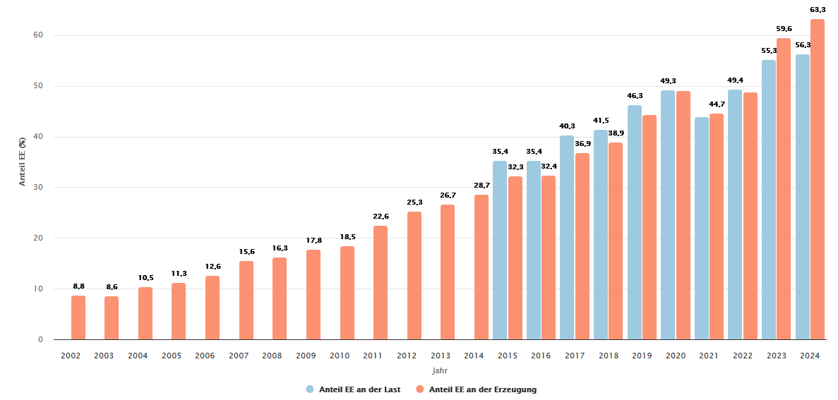
Jährlicher Anteil Erneuerbarer Energien an der öffentlichen Nettostromerzeugung und Last in Deutschland
62,7
Ausbau PV und Wind läuft
Ausbau Speicher beginnt gerade
(„Hellbrise speist Dunkelflaute“)
Quelle: energy charts 2024, https://www.energy-charts.info/charts/renewable_share/chart.htm?l=de&c=DE&interval=year

Slide 29
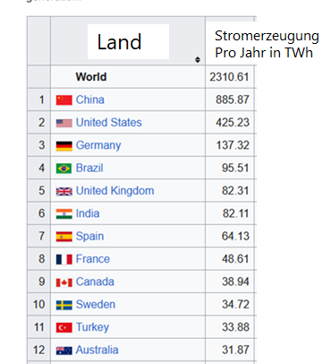
„Ja, in Deutschland tun wir was. Aber in anderen Ländern herrscht doch Stillstand!“ Eben nicht!
Land
Stromerzeugung aus Windkraft in TWh
Fast die Hälfte der Windkraftwerke in China
und ein Sechstel in den USA
Brasilien knapp hinter Deutschland
Um die Kosten der Energiewende niedrig zu halten, wurde von 2014 bis 2017 der Windkraftausbau ausgebremst. Seitdem sind wir nicht mehr an der Spitze.
Weltweit
2310,61
China
885,87
USA
425,23
Deutschland
137,32
Brasilien
95,51
Großbritannien
82,31
Indien
82,11
Spanien
64,13
Frankreich
48,61
Kanada
38,94
in den Bereichen Solarenergie und Batterien ist es ähnlich.
Schweden
34,72
Türkei
33,88
Australien
31,87
Quelle: https://en.wikipedia.org/wiki/Wind_power_by_country

Slide 30
4.2.
Anders heizen?
Mit regenerativer Fernwärme und Wärmepumpe

Slide 31
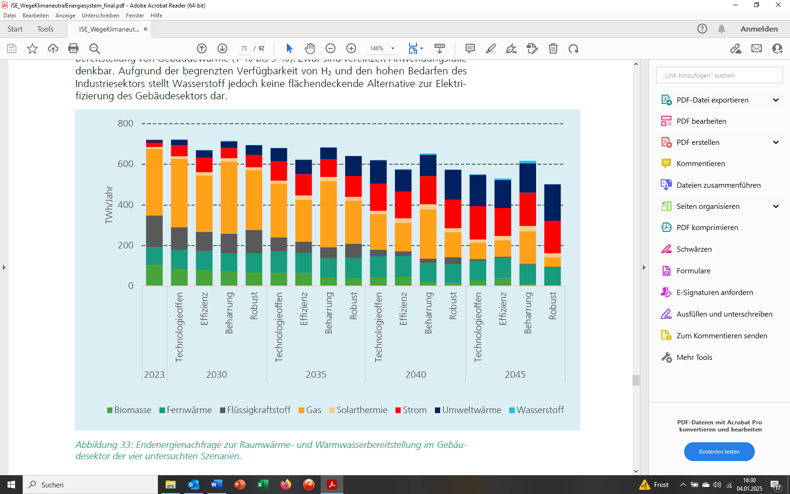
Energieeffizienz und regenerative Energiequellen
Mit weniger und erneuerbarer Wärme heizen
Endenergienachfrage zur Raumwärme- und Warmwasserbereitstellung im Gebäudesektor
in vier Szenarien
Die Endenergienachfrage für Raumwärme und Warmwasser wird bis 2045 durch Verbesserung der Effizienz um 20 bis 30 % sinken.
Die Nutzung von Umweltwärme durch Wärmepumpen wird den Energiebedarf, den die Versorger decken müssen, um weitere 20 bis 25 % reduzieren.
Nur noch 45 bis 55 % des heutigen Wärmebedarfs müssen als Strom, Gas oder Fernwärme bereitgestellt werden.
Quelle: Fraunhofer ISE. (2024): https://www.klimaschutz-niedersachsen.de/aktuelles/Wege-zu-einem-klimaneutralen-Energiesystem-4101

Slide 32
Mit Strom und Umweltwärme heizen?
Viele Länder tun das längst.
Deutschland hat da ganz klar Nachholbedarf.
Aber: In Deutschland
sind auch schon
ca. 2 Millionen
Wärmepumpen installiert.
Auch bei uns geht das also.
0 10 20 30 40 50 60 70
Anteil der Haushalte mit Wärmepumpe in Prozent
Quelle: https://www.ehpa.org/news-and-resources/news/eu-could-end-up-15-million-heat-pumps-short-of-2030-ambition/

Slide 33
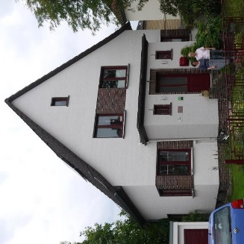
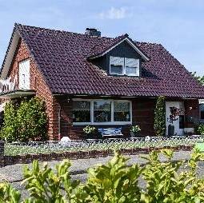
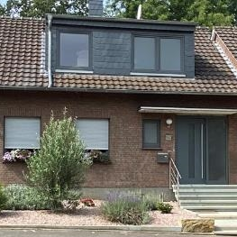
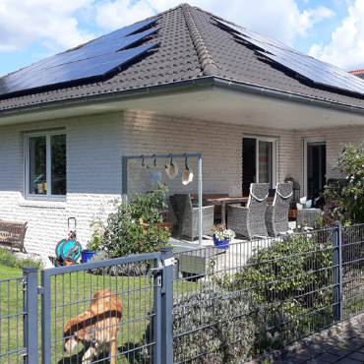
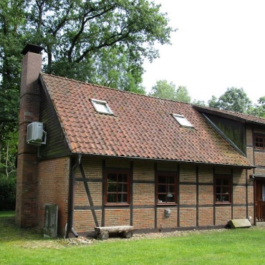
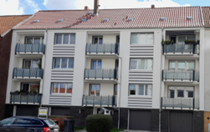
Mit Strom und Umweltwärme heizen?
Auch in ganz normalen Häusern möglich. Hier einige Beispiele.
100 m²
Flächenheizung
Holzofen-Backup
5 kW
140 m²
Normale
Heizkörper
14 kW
125 m²
Flächenheizung
8 kW
140 m²
Normale
Heizkörper
6 kW
110 m²
Luft-Luft-
Wärmepumpe
18 kW
1.120 m²
Normale
Heizkörper
25 kW
Bilder: Clausen (3), BWPeV (2), privat (1)

Slide 34
Aufgrund der CO₂-Bepreisung werden die Preise langfristig weiter steigen. („das regelt dann der Markt“)
Haben Sie sich schon mal gefragt, was es für Sie persönlich bedeutet, wenn die monatliche Heizrechnung dreimal höher ist als nötig?
Quelle: Fraunhofer ISE 2024 https://ariadneprojekt.de/media/2024/06/Ariadne-Analyse_HeizkostenvergleichEmissionenGebaeude_aktualisiertJuni2024.pdf

Slide 35
4.3.
Andere Mobilität
Ohne Brennstoffe
und ohne Abgase

Slide 36

Den öffentlichen Verkehr stärken
Heute stehen wöchentlich 13 % aller Autofahrer im Stau.
Verbesserter ÖPNV spart Zeit: In München lassen seit der Einführung von Express-Buslinien tausende Pendler ihr Auto stehen.
Elektrifizierter ÖPNV vermeidet CO₂: Voraussichtlich 14 Prozent der Busse im ÖPNV fahren Ende 2025 elektrisch.
Quellen: HEM https://www.hem-tankstelle.de/-/media/HEM/Ueber_HEM/Presse/Pressemitteilungen/2024/20240703UmfrageStau/PMStau.pdf, Münchener Merkur https://www.merkur.de/lokales/muenchen-lk/sich-fahrplanwechsel-mvv-diese-neuerungen-bringt-er-fuer-den-landkreis-muenchen-mit-92717073.html, BMWK https://www.bmwk.de/Redaktion/DE/Publikationen/Studien/abschlussbericht-begleituntersuchung-e-busse-oepnv.pdf?__blob=publicationFile&v=6 ,

Slide 37
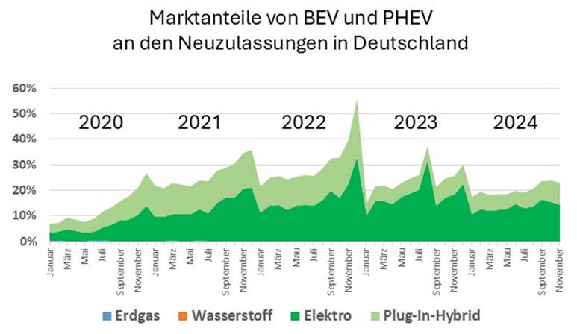
Sind Elektroautos wirklich ein Flop?
Das Elektroauto wird in Deutschland immer wieder als Flop dargestellt. Die Menschen würden keine Autos mit Stecker wollen.
Wie hoch meinen Sie war der Marktanteil von Autos mit Stecker (Batterie und Plug-In) an allen Autoverkäufen in 2024?
Über 10 % ?
Über 20 % ?
Elektroauto-Anteil 2024
20,3 % !
Quelle: https://www.kba.de/DE/Presse/Pressemitteilungen/Fahrzeugzulassungen/2025/pm01_2025_n_12_24_pm_komplett.html?snn=3662144, KBA Zulassungszahlen monatlich 2020 bis 2024

Slide 38
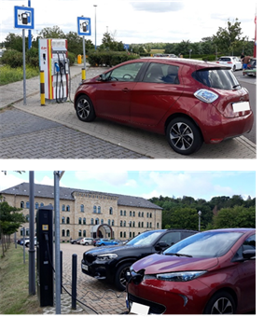
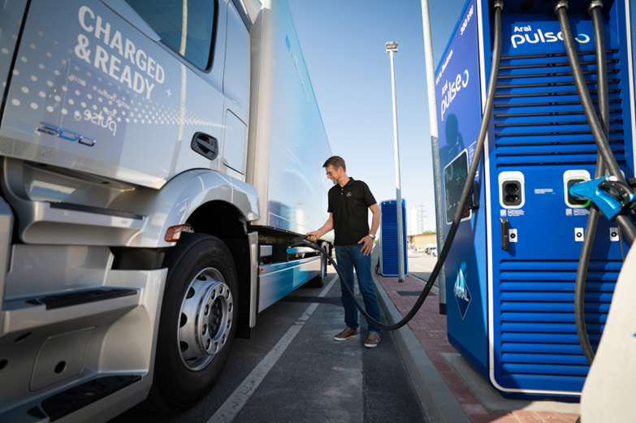
Elektrisch fahren? Für viele Menschen möglich -
und schon heute oft billiger. Besonders mit eigener PV-Anlage.
Quelle: Clausen, Aral

Slide 39
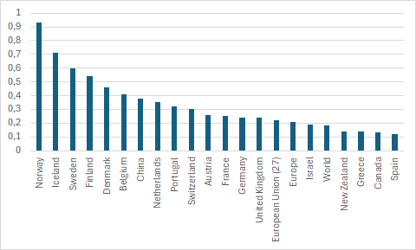
Elektroauto fahren?
In vielen Ländern ganz normal!
Fun-Fact:
In Norwegen gibt es 42 Elektroautos pro Ladepunkt, in Deutschland nur 34.
Elektroauto-Marktanteile im Vergleich?
Anteil an Neuzulassungen 2023
Deutschland hat
Nachholbedarf
Immerhin: In Deutschland
fahren schon 2,3 Millionen
Elektroautos und Plug-In.
Quelle: Roadgenius https://roadgenius.com/cars/ev/statistics/sales-by-country

Slide 40
Deutschland exportiert bisher 75 % seiner Autoproduktion.
Wer kauft in Zukunft noch Verbrenner?
In China wurden 2024 ca. 11 Millionen Autos mit Batterie oder Plug-In-Antrieb verkauft. Das sind ca. 50 % Marktanteil. Steigend.
In Norwegen liegt der Anteil elektrischer Autos an den Neuzulassungen 2024 bei über 91,6 % Marktanteil.
Äthiopien hat Anfang 2024 den Import von Autos mit Verbrenner verboten. Elektroautos haben jetzt 100 % Marktanteil. Ziel ist es, Importkosten für Benzin und Diesel zu reduzieren.
Quellen: Electrive https://www.electrive.net/2024/10/16/neuer-rekord-beim-nev-absatz-in-china/ Roadgenius https://roadgenius.com/cars/ev/statistics/sales-by-country, tagesschau https://www.tagesschau.de/wirtschaft/energie/verkehrswende-aethiopien-100.html

Slide 41
4.4.
Etwas weniger Fleisch essen:
Da geht schon was voran.

Slide 42
Wie viel Fleisch essen die Deutschen pro Jahr?
Jahr | 1997 | 2002 | 2007 | 2012 | 2017 | 2023
 | 10,0 | 8,3 | 8,9 | 9,1 | 10,0 | 8,9
 | 39,0 | 39,4 | 40,5 | 38,7 | 36,1 | 27,5
 | 8,9 | 10,4 | 10,8 | 11,3 | 12,4 | 13,1
Gesamt in kg Schlachtgewicht pro Kopf | 60,8 | 60,4 | 62,4 | 60,9 | 60,0 | 51,6
Rind- und Kalbfleisch
Der Fleischverzehr
sinkt:
Minus -17 % seit 2007
Schweinefleisch
Geflügelfleisch
Quelle: BLE 2023, https://www.ble.de/SharedDocs/Pressemitteilungen/DE/2023/230403_Fleischverzehr.html und https://www.bmel-statistik.de/ernaehrung/versorgungsbilanzen/fleisch

Slide 43
05.
Aber wenn jetzt so Vieles elektrisch gehen soll:
Wo kommt der ganze Strom her?

Slide 44
Wenn wir möglichst viel mit Strom machen, brauchen wir insgesamt weniger Energie:
Umwandlungsverluste („Abwärme") in fossilen Kraftwerken (Wirkungsgrad 40-50 %) und Verbrennungsmotoren (Wirkungsgrad 25-30 %) entfallen.
Durch Wärmepumpen gewinnen wir 3-4 mal so viel Wärme, wie wir Strom für ihren Betrieb erzeugen müssen.
Import von Kohle/Gas/Öl entfällt.
Strom kann „hausgemacht“ sein.
Das macht unser Land unabhängiger.
Mehr Effizienz
Mehr Autarkie

Slide 45
Soviel Strom erneuerbar?
Das verbraucht doch zu viel Fläche!
Fun-Fact:
Ein 1,2 GW Kernkraftwerk benötigt ca. 1 km² Bauplatz.
Die unbewohnbaren Flächen rund um Tschernobyl und Fukushima machen weitere 5 km² aus, wenn man sie auf die 412 Reaktoren der Welt umlegt.
In Summe also 6 km² pro KKW.
750 Windkraftanlagen zu 5 MW, um das KKW zu ersetzen, benötigen dagegen nur ca. 3 km² Fläche.
Es kommt darauf an, wieviel Energie wir
auf jedem Hektar erzeugen:
Biogasverstromung aus Mais: 23.000 kWh/ha
Photovoltaik-Freiflächenanlagen: 700.000 kWh/ha
Windkraftanlagen: 1.300.000 kWh/ha
Wobei eine Windkraftanlage für Bauplatz und Zufahrt ca. 0,4 ha benötigt, aber aufgrund der gegenseitigen Verschattung nur ca. eine Anlage auf jeweils 10 Hektar Land errichtet werden kann. Es bleiben also über 95 % der Fläche für die Landwirtschaft verfügbar.
Quelle: https://www.wind-macht-sinn.de/flaechenverbrauch, https://www.borderstep.de/wp-content/uploads/2024/05/2024-Erdgasnetz-Heizen-mit-H2-Waermepumpe-.pdf, weitere Quellen in den Notizen
Notes:
Fläche AKW: https://nuklearia.de/2012/09/21/kurz-und-knapp-17-pro-atom-argumente/
Fläche Tschernobyl: Vollends für die menschliche Nutzung aufgegeben werden mussten ca. 6400 km² an landwirtschaftlicher Fläche und Waldgebieten, die nahe dem Kraftwerk liegen und dementsprechend sehr hoch belastet sind. John Robert McNeill, Blue Planet. Die Geschichte der Umwelt im 20. Jahrhundert. Bonn 2005, S. 426 f.
Fläche Fukushima war ein Radius von 20 km (Halbkreis, da am Meer): https://atomkraftwerkeplag.fandom.com/de/wiki/Der_GAU_von_Fukushima_und_die_Folgen#cite_note-Zeit_2012_03_01-1

Slide 46
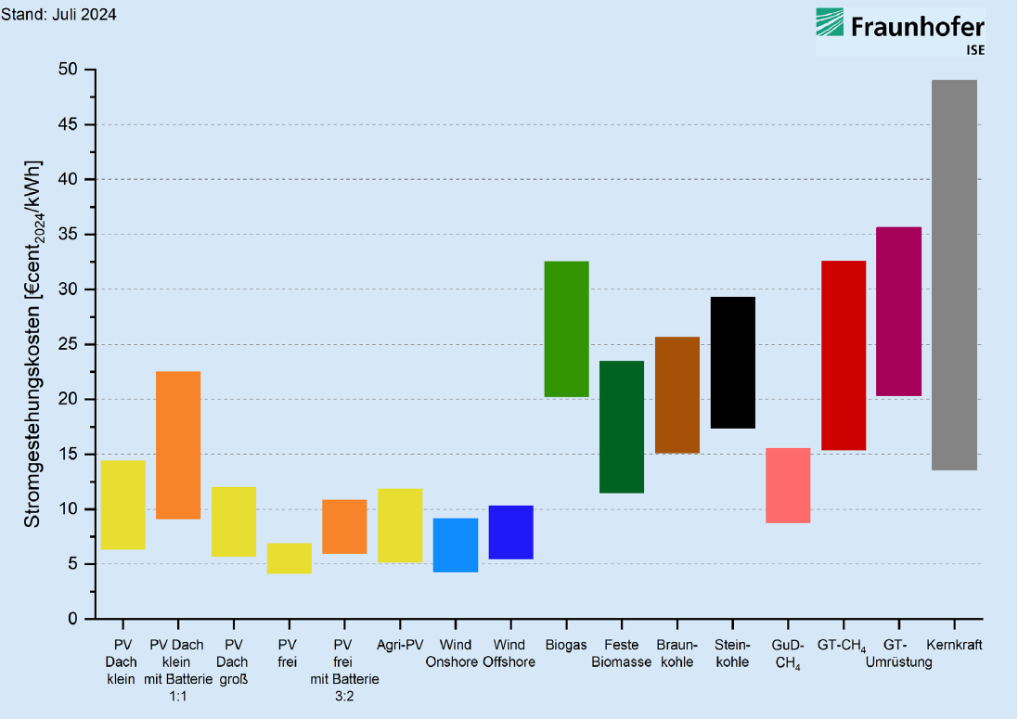
Wäre Strom aus Kohle und Atom nicht billiger?
Sonne und Wind sind billig, hoch leistungsfähig und international verfügbar.
Kernfusion und Carbon Capture & Storage sind noch im Experimentierstadium.
Strom aus Kernkraft und Kernfusion wird extrem teuer und ist erst in Jahrzehnten verfügbar.
Wird durch CCS noch teurer
Fun-Frage
Welche Technologie würde sich in einem technologieoffenen Wettbewerb durchsetzen?
Quelle: Fraunhofer ISE 2024, https://www.ise.fraunhofer.de/content/dam/ise/de/documents/publications/studies/DE2024_ISE_Studie_Stromgestehungskosten_Erneuerbare_Energien.pdf

Slide 47
Und was passiert, wenn wir auf die Windkraft verzichten?
Mehr als 30.000 Windkraftanlagen stellten Ende 2024 eine Leistung von 69 GW zur Stromerzeugung zur Verfügung.
Im Jahr 2024 haben Windkraftwerke ca. 136 TWh Strom erzeugt, etwa 33 % der gesamten Stromerzeugung. Bei einem durchschnittlichen Börsenstrompreis von 80 € pro MWh stellte diese Strommenge einen Börsenwert von ca. 11 Mrd. € dar.
Ohne die Windkraftwerke würde ein Drittel des Strombedarfs fehlen.
Be einem durchschnittlichen Wirkungsgrad thermischer Kraftwerke von 45 % (AGEB 2022) müssten ungefähr 250 TWh fossile Brennstoffe zusätzlich importiert, bezahlt und verbrannt werden.
Die Emission von Treibhausgasen würde um ca. 120 Mio. t steigen. Es müssten hierfür für ca. 8,5 Mrd. € CO2-Zertifikate für ca. 70 €/t gekauft werden.
Da Strom aus Kohle heute deutlich teurer ist als der aus Windkraftwerken wäre mit Mehrkosten von ca. 15 Cent/kWh bzw. insgesamt ca. 20 Mrd. € pro Jahr zu rechnen, Was passiert wenn man die 20 Mrd. € auf Verbraucher*innen und GHD-Sektor umlegt? Dann steigt der Strompreis um ca. 8 Cent/kWh.
Quellen: in den Notizen
Notes:
TWh https://energy-charts.info/charts/energy_pie/chart.htm?l=de&c=DE&interval=year&year=2024
Börsenstrompreis https://energy-charts.info/charts/price_average/chart.htm?l=de&c=DE&interval=year&year=2024
Arbeitsplätze https://www.wind-energie.de/themen/zahlen-und-fakten/deutschland/
Key Facts Windkraft https://www.wind-energie.de/themen/zahlen-und-fakten/
AGEB (2022): Ausgewählte Effizienzindikatoren zur Energiebilanz Deutschland.
CO2-Zertifikate https://de.statista.com/statistik/daten/studie/1454492/umfrage/co2-preise-im-emissionshandelssystem-der-eu/
Mehrkosten Kohlestrom: Fraunhofer ISE 2024, https://www.ise.fraunhofer.de/content/dam/ise/de/documents/publications/studies/DE2024_ISE_Studie_Stromgestehungskosten_Erneuerbare_Energien.pdf
Verbrauchergruppen: https://www.bdew.de/service/daten-und-grafiken/nettostromverbrauch-nach-verbrauchergruppen/
Vollaststunden AKW ca. 8.000 h/a https://www.bee-ev.de/service/publikationen-medien/beitrag/effekte-einer-laufzeitverlaengerung-der-atomkraftwerke

Slide 48
06.
Was bedeutet das alles für die Wirtschaft?

Slide 49
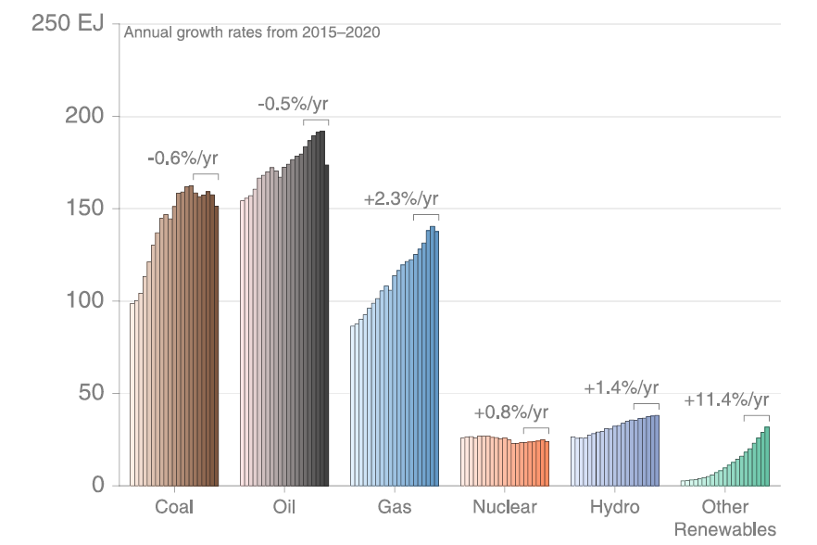
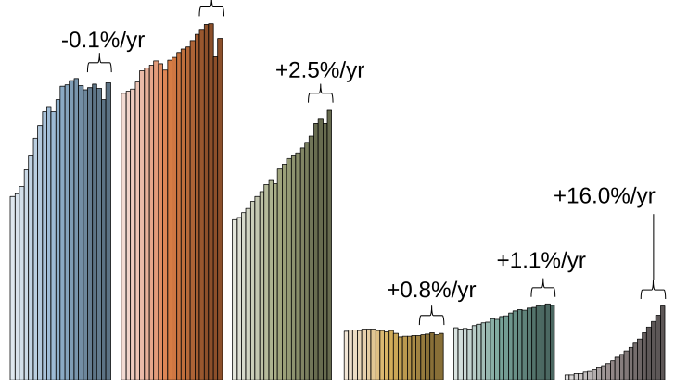
Der Gipfelpunkt der Nutzung
von Kohle und Öl ist vorbei.
Jährliche Wachstumsrate von 2016-2021
- 0,8%/Jr.
-0,5%/Jr.
Stark wachsen tun nur die erneuerbaren Energien.
Bei der Nutzung von Erdgas kündigt sich eine Trendwende an.
Technologieinvestitionen werden sich mehr und mehr zu den Erneuerbaren verlagern.
-0,1%/Jr .
-0,6%/Jr.
+2,5%/Jr.
+2,3%/Jr.
+16%/Jr.
+1,4%/Jr.
+1,1 %/Jr.
+0,8%/Jr.
+0,8%/Jr.
+11,4%/Jr.
Kohle
Öl
Gas
Kernkraft
Wasserkraft
Sonstige
Erneuerbare
Quelle: Global Carbon Project https://robbieandrew.github.io/GCB2022/GtC/PNG/s90_2022_EnergyChanges_EJ.png
Notes:
Quelle: Jackson et al. (2022)

Slide 50
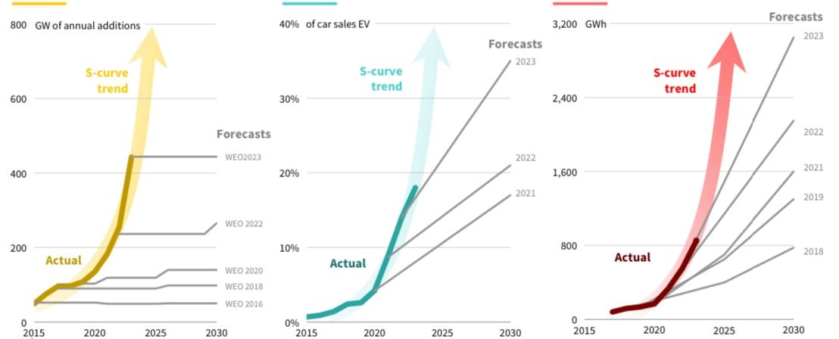
Viele etablierte Industrien unterschätzen die Geschwindigkeit des Wandels.
Wer nicht vorn dabei ist, verliert.
Zubau Solaranlagen
Verkaufsanteil E-Autos
Batterieverkäufe
Prognosen
Prognosen
Prognosen
Quelle: Rocky Mountain Institute https://rmi.org/wp-content/uploads/dlm_uploads/2024/06/RMI_cleantech_revolution.pdf

Slide 51
Wie können wir Wohlstand und Arbeitsplätze sichern?
Bei den neuen klimafreundlichen Technologien ganz vorn dabei sein, z. B. bei:
Wasserstofftechnologien
Elektrolyse
Batterien
Elektroautos
Elektrolastwagen
Windkraft
Geothermische Wärme, Groß- und Kleinwärmepumpen
Eine zukunftsgerichtete und stabile Industriepolitik mit dem klaren Ziel der Klimaneutralität sichert Wirtschaftskraft und Arbeitsplätze.

Slide 52
„Nicht eine zu schnelle Energiewende, sondern eine zu langsame Energiewende kostet uns den Wohlstand.“
Marcel Fratscher DIW am 8.12.2024 im Podcast des ntv Klimalabor
Notes:
https://plus.rtl.de/podcast/klima-labor-von-ntv-wie-retten-wir-die-erde-s6g6gj4v6jnnz

Slide 53

Vielen Dank!
www.scientistsforfuture.org

Slide 54

Vielen Dank für Ihr Interesse!
Mehr Infos unter:
www.scientistsforfuture.org
REGIONALGRUPPE ETC:
Diese Präsentation stellt knapp und evidenzbasiert relevante Fakten mit Bedeutung Klimaschutz und Energiewende dar. Sie richtet sich an BürgerInnen und politische EntscheiderInnen. Die Präsentation wurde von Mitgliedern der „Scientists for Future” im Dezember 2024 verfasst und durch Kollegen und Kolleginnen hinsichtlich der wissenschaftlichen Qualität (insbesondere der Belegbarkeit von Argumenten) ausführlich geprüft.

Slide 55
Backupfolien
Auch diese Folien können sie an passender Stelle zeigen, wenn es für die Zielgruppe angemessen erscheint.

Slide 56
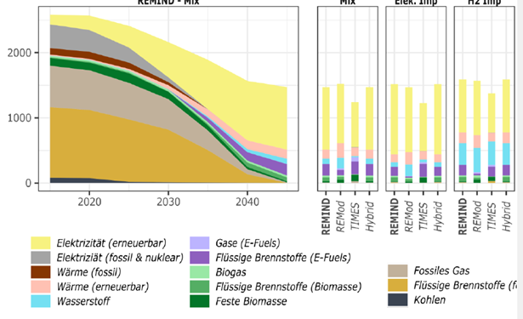
Der Wandel zur Klimaneutralität: Wir müssen
nur 1/3 vom Öl und vom Gas durch Strom ersetzen
Bei der Verbrennung in Motoren und Kraftwerken treten hohe Verluste auf. Durch den Wechsel zu Strom vermeiden wir diese Verluste und benötigen erheblich weniger Energie, aber deutlich mehr Strom als heute.
Endenergie in TWh/a
Jahr
Quelle: Ariadne-Report. Deutschland auf dem Weg zur Klimaneutralität 2045, https://ariadneprojekt.de/media/2021/10/Ariadne_Szenarienreport_Oktober2021_corr0222_corr0524.pdf

Slide 57
Entwicklung des Energieträgermix zur Fernwärmeerzeugung
Wärmepumpen
Erdgas
Quelle: Agora Energiewende (2024, https://www.agora-energiewende.de/publikationen/waermenetze-klimaneutral-wirtschaftlich-und-bezahlbar#downloads

Slide 58
Heizungsumstellung kann oft vor Gebäude-Sanierung gehen
Die vollständige energetische Sanierung älterer Gebäude ist oft wesentlich teurer als die Umstellung der Heizung auf Wärmepumpe oder der Anschluss an eine Wärmenetz.
Oft reichen kostengünstige Teilsanierungen durch Dämmung von Kellerdecke, Dach oder eine Einblasdämmung, aus, um auf einen für Wärmepumpenheizungen tauglichen Wärmebedarf zu kommen.
Kommt man so unter einen Heizwärmebedarf von ca. 160 kWh/m² a kann deshalb eine Heizungsumstellung einer Generalsanierung vorgezogen werden.

